Slide 1
Proteiny - Bílkoviny
Materiál pro výstavbu a údržbu tkání.
Tvorba trávících šťáv, hormonů, enzymů, krevních elementů a obranných látek.
Skládají se z aminokyselin a z hlediska potřeby pro lidské tělo se dělí na aminokyseliny – Úkol č. 5:
  Esenciální – leucin, isoleucin, valin, methionin, fenylalanin, lysin, threonin, tryptofan
  Semiesenciální – histidin, arginin
  Neesenciální – glycin, glutamin, cystein, alanin,…
Dělení proteinů – Úkol č. 6:
  Plnohodnotné – živočišné
  Neplnohodnotné - rostlinné
Nemají zásobní formu – aminokyselinový pool a poté oxidace.

Slide 2
Množství bílkovin
Bílkoviny by měly tvořit 12-15 % z celkového E příjmu.
Doporučené množství bílkovin je minimálně 0,8 g/kg TH a maximálně 1,5 g/kg (u sportovců až 2 g/kg TH).
Potřeba bílkovin roste u:
  Vytrvalostních sportovců a osob s velkou fyzickou zátěží
  Osob, které mají snížený příjem E
  Sportovců v období růstu
  Osob, které se cvičením začínají
  Silových sportovců

Slide 3
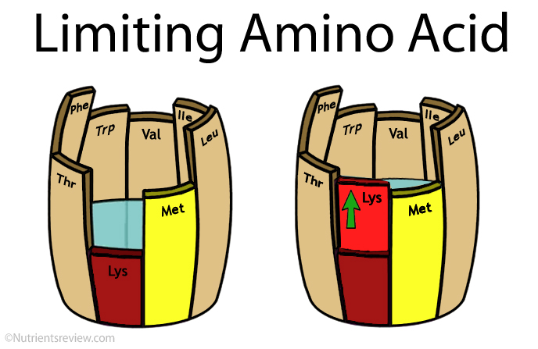
Limitní aminokyselina
Esenciální aminokyselina, která se nejvíce vzdaluje referenční hodnotě. Její obsah v bílkovině je nedostatečný, respektive limitní. Snižuje se využitelnost ostatních esenciálních AMK – Úkol č. 7.

Slide 4
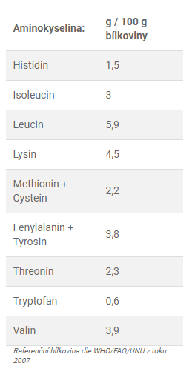
Referenční aminokyselinové skóre
AAS z angl. zkratky amino acid score
Využitelnost bílkovin se vyjadřuje pomocí AAS srovnáním s referenční bílkovinou.
AAS = 100 … ideální složení AMK
  Pšenice = 44
  Rýže = 57
  Kukuřice = 41
  Sója = 47
  Čočka = 31
  Hrách = 37
  Hovězí maso = 94
  Vejce = 119
Zdroj: https://www.inkospor.cz/vypocet-kvality-proteinu/

Slide 5
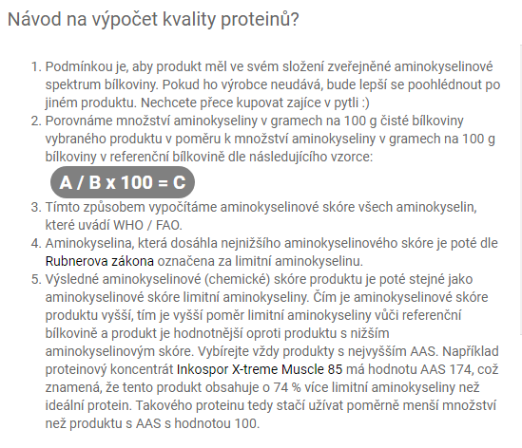
Referenční aminokyselinové skóre
AAS z angl. zkratky amino acid score
Rubnerův zákon – výpočet AAS.
↑AAS = ↑ poměr AMK_{limit} vůči referenční bílkovině.
AAS limitní AMK blížící se 100 zvyšuje využitelnost B.
Zdroj: https://www.inkospor.cz/vypocet-kvality-proteinu/

Slide 6
Limitní aminokyselina
Limitní aminokyselina – Esenciální AMK!!!
Dusíková bilance
  Pozitivní – Anabolismus
  Negativní – Katabolismus
Zdroj proteinů | Limitní aminokyselina
Pšenice | lysin
Rýže | lysin
Kukuřice | lysin a tryptofan
Luštěniny | methionin (nebo cystein)
Hovězí maso | fenylalanin (nebo tyrosin)
Kravské mléko nebo syrovátka | methionin (nebo cystein)
Příjem N stravou/Výdej N močí

Slide 7
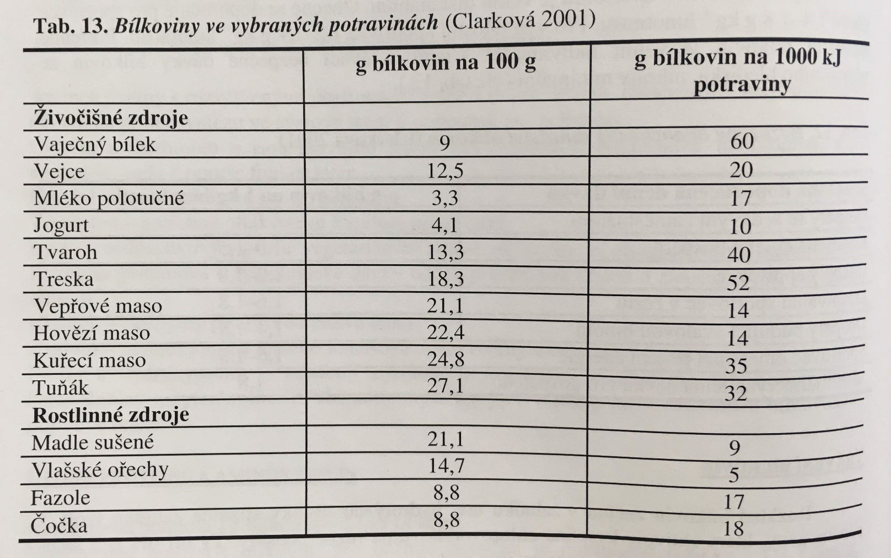
Obsah bílkovin v potravinách
Skripta:

Slide 8
Úloha bílkovin ve sportu
Chránit kvalitu stávající svalové hmoty.
Doplnit přímo využitelné zdroje E.
Urychlit obnovu svalové hmoty.
Zajistit udržení ostatních životních funkcí.
Umožnit plné využití získaných silových schopností.

Slide 9
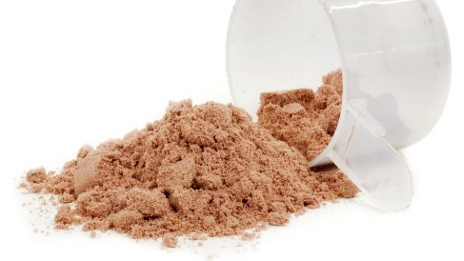
Sportovní potraviny
Bílkovinové doplňky a EAK
Proteinové přípravky
  Stimulace proteosyntézy (tvorba bílkovin):
    2-3 g leucinu
    8-10 g EAK
    20-25 g živočišné B (až 40 g rostlinné B)
  Syrovátková bílkovina
    Vedlejší produkt zpracování sýrů.
    Syrovátkový koncentrát (80 g B/100 g)
    Syrovátkový izolát – zbavený většiny laktózy a tuků (90 g B/100 g)
    Syrovátkový hydrolyzát – čistá syrovátková bílkovina, enzymaticky předštěpená – nejlepší vstřebatelnost.
    Ideální v časné regeneraci (plně vstřebatelná do 2 hodin od požití).
  Kaseinová bílkovina
    Micelární kasein
    Hydrolyzovaný kasein
    Pomalejší vstřebatelnost (vhodný jako podpora regenerace v delším časovém odstupu od výkonu).

Slide 10
Sportovní potraviny
Bílkovinové doplňky a EAK
Proteinové přípravky
  Vaječná bílkovina
    Albumin
    Vysoká využitelnost, ale pomalejší vstřebatelnost.
  Hovězí bílkovina
    Není vhodná ve fázi časné regenerace.
    Vysoká využitelnost, ale velice náročná na vstřebatelnost.
    Ideální formou klasického jídla 1 hod a více po výkonu.
  Rostlinné bílkoviny
    Nejlepší variantou je sójový protein – ani v dávce 40 g se neprokázala taková využitelnost a vstřebatelnost jako u syrovátky.
Výzkumy poukazují na vhodnost kombinovat bílkoviny v podpoře proteosyntézy.
Butteiger, D., Cope, M., Liu, P., Mukherjea, R., Volpi, E., Rasmussen, B., & Krul, E. (2013). A soy, whey and caseinate blend extends postprandial 56 skeletal muscle protein synthesis in rats1,2. Clinical nutrition (Edinburgh, Scotland).
Reidy, P. T., Walker, D. K., Dickinson, J. M., Gundermann, D. M., Drummond, M. J., Timmerman, K. L., ... Rasmussen, B. B. (2013). Protein blend ingestion following resistance exercise promotes human muscle protein synthesis. The Journal of Nutrition.
Reidy, P. T., Walker, D. K., Dickinson, J. M., Gundermann, D. M., Drummond, M. J., Timmerman, K. L., ... Rasmussen, B. B. (2014). Soy-dairy protein blend and whey protein ingestion after resistance exercise increases amino acid transport and transporter expression in human skeletal muscle. Journal of Applied Physiology.

Slide 11
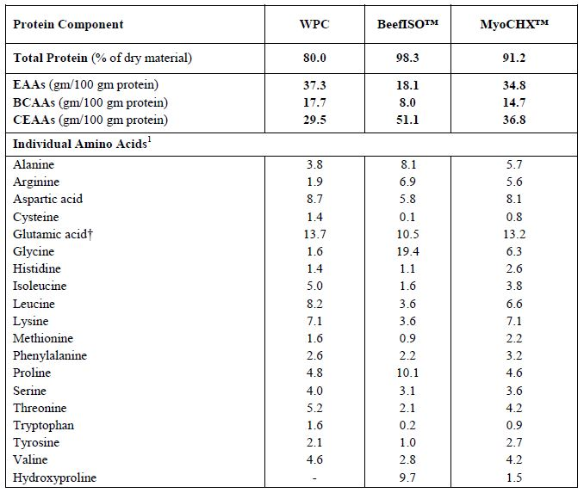

Slide 12
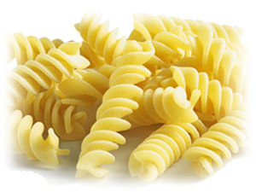
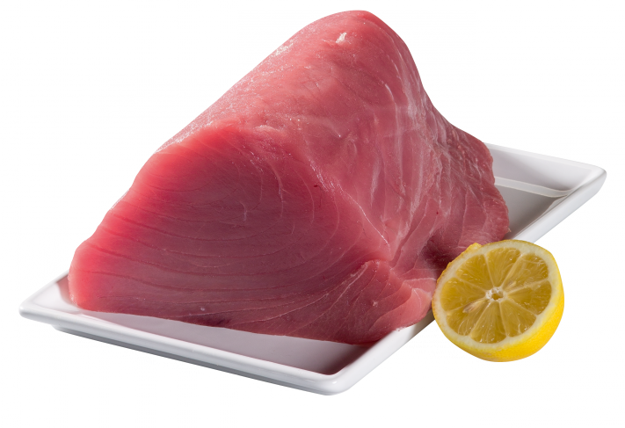
Sportovní potraviny
Kombinace B a S
Gainery
  B:S – 10-30 g:90-70 g
  Potréningový doplněk stravy vhodný v časné fázi regenerace.
  Společné doplnění S a B podporuje proteosyntézu a obnovu glykogenu. Zlepšuje se vstřebatelnost.
200 g
100 g

Slide 13
Sportovní potraviny
Bílkovinové doplňky a EAK
BCAA
  Ideálně 6-12 g po výkonu
  Jedna dávka v komerčních výrobcích odpovídá 3-5 g BCAA.
  Doplněk v pravém slova smyslu.
  Má své místo při dlouhotrvajících vytrvalostních výkonech – více než 2 hodiny.
  Protein šetřící potenciál.
  Podpora regeneračních procesů.

